Slide 1

ΛΕΙΤΟΥΡΓΙΚΟΤΗΤΑ – ΜΕΘΟΔΟΙ ΑΞΙΟΛΟΓΗΣΗΣ & ΚΛΙΜΑΚΑ ΛΕΙΤΟΥΡΓΙΚΗΣ ΑΝΕΞΑΡΤΗΣΙΑΣ FIM
ΤΜΗΜΑ ΕΠΙΣΤΗΜΗΣ ΦΥΣΙΚΗΣ ΑΓΩΓΗΣ & ΑΘΛΗΤΙΣΜΟΥ
ΜΑΘΗΜΑ: ΠΡΟΣΑΡΜΟΣΜΕΝΗ ΚΙΝΗΤΙΚΗ ΔΡΑΣΤΗΡΙΟΤΗΤΑ
ΓΚΟΥΜΑ ΑΙΚΑΤΕΡΙΝΗ, Φυσικοθεραπεύτρια, M.Sc. ΕΚΠΑ
ΑΘΗΝΑ 2020

Slide 2
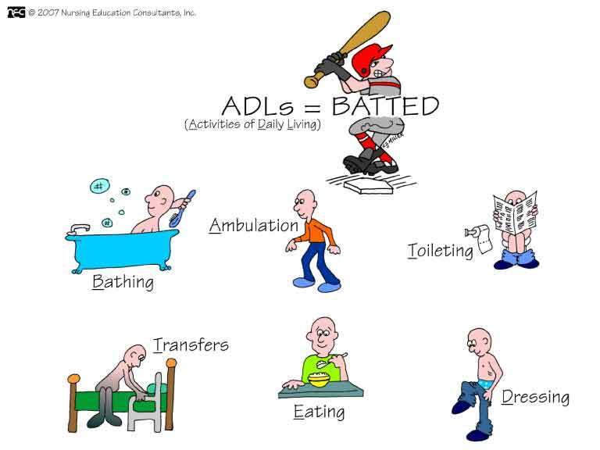
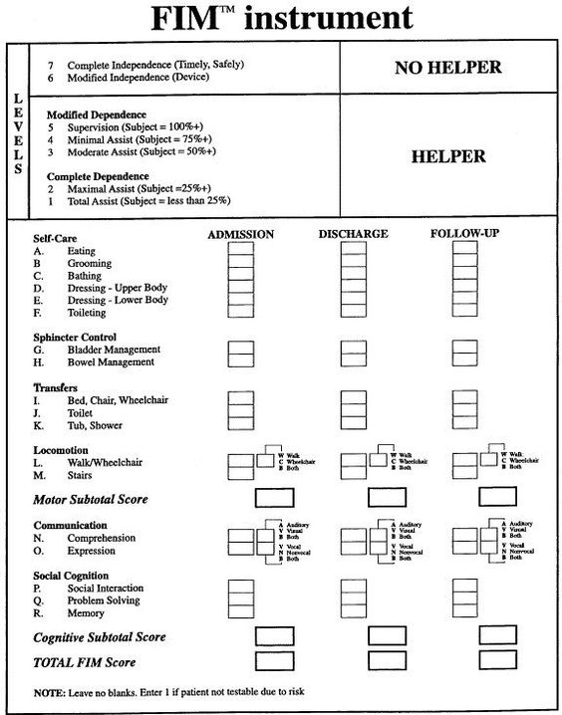

ΣΤΟΧΟΙ ΕΝΟΤΗΤΑΣ
  Έννοια «Λειτουργικότητα»
  Μέθοδοι αξιολόγησης Λειτουργικότητας
  ICF - Έννοια - σκοπός
  Κλίμακα Λειτουργικής Ανεξαρτησίας – FIM

Slide 3
  H ποιότητα του να δύναται κάποιος να υπηρετήσει έναν σκοπό καλώς πρακτικά (Oxford dictionaries, 2019)
  Η ιδιότητα του λειτουργικού (σε σωματικές και ψυχικές λειτουργίες) (Τριανταφυλλίδης, 1998)
  ΛΕΙΤΟΥΡΓΙΚΟΤΗΤΑ
  Λειτουργικές ικανότητες:
  Σίτηση
  Περιποίηση
  Πλύσιμο σώματος
  Ένδυση
  Υγιεινή στην τουαλέτα / αποφυγή ακράτειας
  Μεταφορές / μετακινήσεις
  ➔ Γενικά η ικανότητα ανταπόκρισης στην προσωπική φροντίδα
(Mlinac & Feng, 2016; Oxford dictionaries, 2019; Τριανταφυλλίδης, 1998)

Slide 4
ΑΣΘΕΝΕΙΣ - ΠΕΡΙΟΡΙΣΜΟΙ ΚΑΘΗΜΕΡΙΝΗΣ ΔΙΑΒΙΩΣΗΣ
Αισθητικές διαταραχές
Κινητικές διαταραχές (πρότυπο, ταχύτητα βάδισης, μη φυσιολογικός συντονισμός κάτω – άνω άκρων)
Διαταραχές ισορροπίας, στάσης (πτώσεις, υποκινησία)
Αδυναμία κορμού, κάτω άκρων
Κόπωση
Υπνηλία
➔ Μειωμένη Λειτουργικότητα ➔ Αντίκτυπο σε ποιότητα ζωής ασθενούς
(Baik & Lang, 2007; Maestri et al., 2019; Nonnekes et al., 2018)

Slide 5
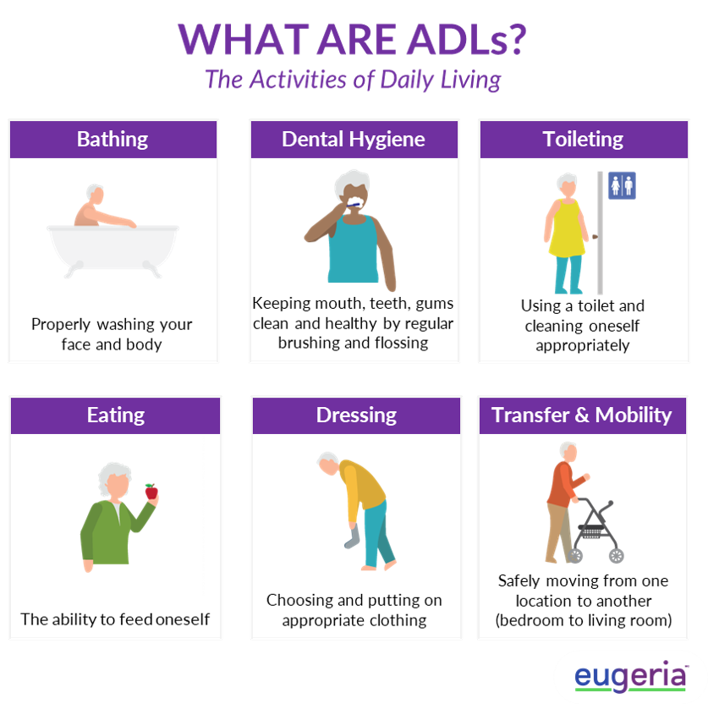
ΔΡΑΣΤΗΡΙΟΤΗΤΕΣ ΚΑΘΗΜΕΡΙΝΗΣ ΔΙΑΒΙΩΣΗΣ

Slide 6

ΛΕΙΤΟΥΡΓΙΚΕΣ ΙΚΑΝΟΤΗΤΕΣ – ΑΞΙΟΛΟΓΗΣΗ
Αξιολόγηση λειτουργικότητας
Βοήθεια σε κλινικούς και ειδικούς – αποδοτική εργασία
Ενίσχυση λειτουργικής ανεξαρτησίας του ασθενούς (αυτοφροντίδα, ποιότητα ζωής, αποφόρτιση βοηθού του ασθενούς)
“ASSESSMENT”
(Mlinac & Feng, 2016)

Slide 7
ΜΕΘΟΔΟΙ ΑΞΙΟΛΟΓΗΣΗΣ ΛΕΙΤΟΥΡΓΙΚΟΤΗΤΑΣ
Αρκετές μέθοδοι → αξιολόγηση κυρίως περιορισμών στη καθημερινότητα Madden & Bundy, 2018; Nguyen et al., 2018)
Εμπλοκή ICF (International Classification of Functioning, Disability & Health)
ICF = Πλαίσιο 5 στοιχείων:
Σωματικές δομές / λειτουργίες
Δραστηριότητες
Συμμετοχή
Περιβαλλοντικοί παράγοντες
Προσωπικοί παράγοντες
(Madden & Bundy, 2018; Nguyen et al., 2018; WHO, 2001)

Slide 8
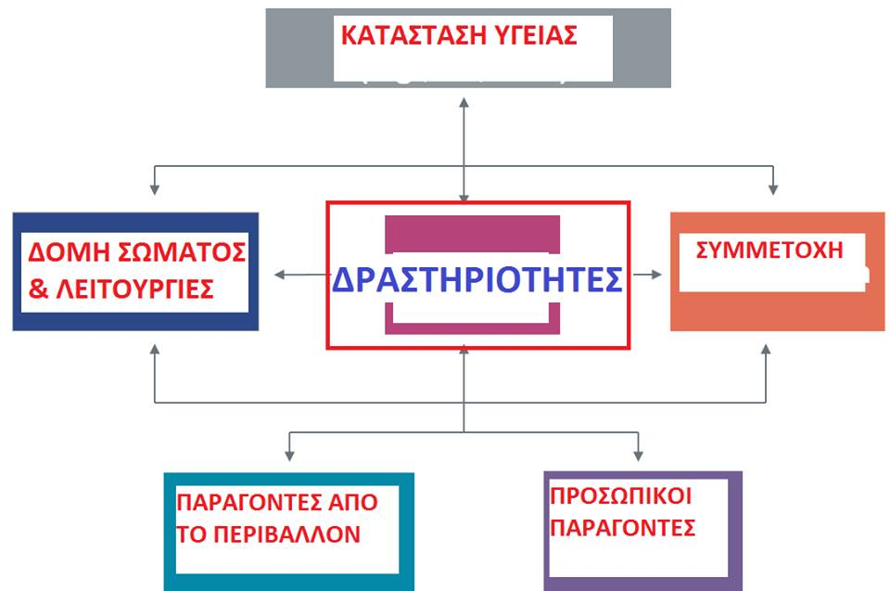
ICF - ΠΛΑΙΣΙΟ

Slide 9
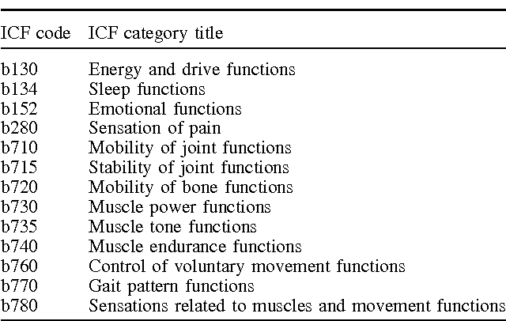
ICF – Όραμα – Βάση στήριξης για Ανάγκη Αξιολόγησης της Λειτουργικότητας
Σκοπός ICF = Ίδρυση κοινής γλώσσας και επικοινωνίας μεταξύ χωρών, καταστάσεων υγείας, επαγγελματιών υγείας, ειδικών & ασθενών.
Πλαίσιο κωδικών για συστήματα πληροφόρησης για την υγεία.
«Σύλληψη ιδέας περί λειτουργικότητας και αναπηρίας → Υποστήριξη Αποκατάστασης μέσω αξιολόγησης, ώστε να υπάρχει αντίστοιχη καθοδήγηση» (Madden & Bundy, 2018)
(Madden & Bundy, 2018; Nguyen et al., 2018)

Slide 10
ΠΑΡΑΓΟΝΤΕΣ ΕΠΙΚΙΝΔΥΝΟΤΗΤΑΣ ΓΙΑ ΠΡΟΚΛΗΣΗ ΑΝΑΠΗΡΙΑΣ & ΕΠΙΔΗΜΙΟΛΟΓΙΚΑ ΣΤΟΙΧΕΙΑ
Καθοριστικοί παράγοντες → λειτουργικότητα & σοβαρότητα της αναπηρίας των ασθενών
Η ηλικία (45 ετών και άνω)
Το φύλο (γυναίκες κυρίως)
Μεσαία - χαμηλή κοινωνικοοικονομική κατάσταση
Η παραμονή σε κέντρα υγείας και
Η ανεργία
> 6.000.000 άτομα → Θανάσιμη κατάληξη ετησίως, εξαιτίας εγκεφαλικού επεισοδίου
> 80% αυτών των θανάτων → Χώρες χαμηλού – μεσαίου εισοδήματος
(Chen et al., 2017; Παγκόσμιος Οργανισμός Υγείας-WHO, 2017)

Slide 11




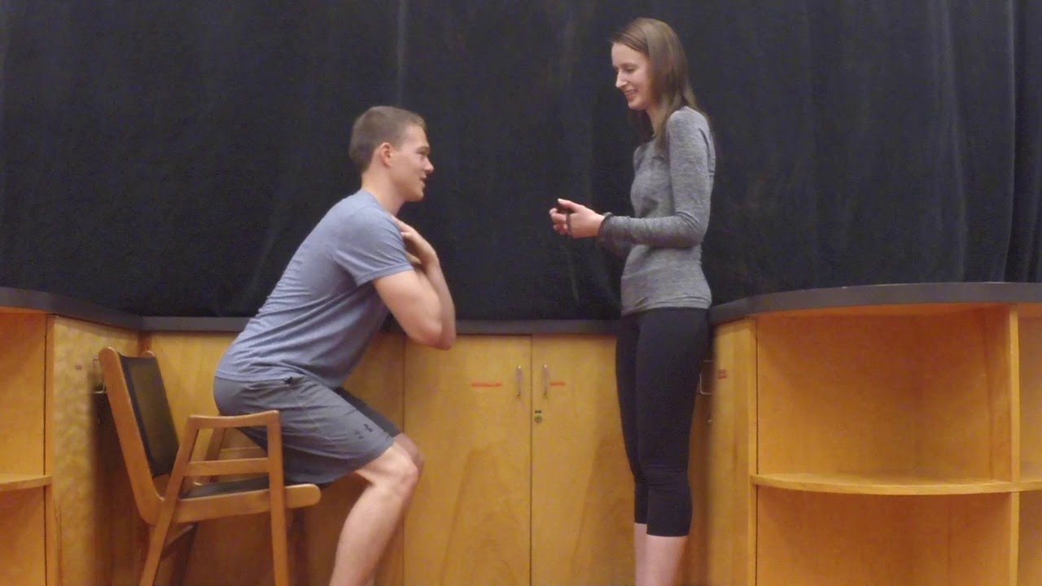

Notes:
Όπως πραγματοποιούνται μικροβιολογικές εξετάσεις αξιολόγησης της υγείας, εξίσου χρήσιμες είναι και καταγραφές αξιολόγησης της λειτουργικότητας ειδικών πληθυσμιακών ομάδων

Slide 12
ΚΛΙΜΑΚΕΣ ΚΑΙ ΔΟΚΙΜΑΣΙΕΣ ΑΞΙΟΛΟΓΗΣΗΣ ΛΕΙΤΟΥΡΓΙΚΟΤΗΤΑΣ
ΔΙΕΘΝΗΣ ΤΑΞΙΝΟΜΗΣΗ ΛΕΙΤΟΥΡΓΙΚΟΤΗΤΑΣ, ΑΝΑΠΗΡΙΑΣ ΚΑΙ ΥΓΕΙΑΣ (ICF)
ΠΡΟΓΡΑΜΜΑ ΑΞΙΟΛΟΓΗΣΗΣ ΑΝΑΠΗΡΙΑΣ (WHO DISABILITY ASSESSMENT SCHEDULE 2.0, WHO DAS 2.0)
ΚΛΙΜΑΚΑ ΑΞΙΟΛΟΓΗΣΗΣ ΑΝΑΠΗΡΙΑΣ (Disability Rating Scale) (DRS)
BARTHEL INDEX (BI)
ΜΕΤΡΗΣΗ ΑΔΡΗΣ ΚΙΝΗΤΙΚΗΣ ΛΕΙΤΟΥΡΓΙΑΣ (GROSS MOTOR FUNCTION MEASURE) (GMFM)
ΕΞΕΤΑΣΗ ΛΕΙΤΟΥΡΓΙΚΗΣ ΚΑΤΑΣΤΑΣΗΣ (FUNCTIONAL STATUS EXAMINATION, FSE)
ΚΛΙΜΑΚΑ ΛΕΙΤΟΥΡΓΙΚΗΣ ΑΝΕΞΑΡΤΗΣΙΑΣ (FUNCTIONAL INDEPENDENCE MEASUREMENT, FIM)
    Επαναλαμβανόμενες μεταβάσεις από την καθιστή θέση στην όρθια στάση (Sit To Stand, STS)
    Χρονομετρημένη βάδιση σε απόσταση 10 μέτρων (10 Meter Walking Test, 10MWT)
    Χρονομετρημένη βάδιση 3 μέτρων από και 3 μέτρων προς την καθιστή θέση (Time Up and Go,TUG)

Slide 13

Β. ΚΛΙΜΑΚΑ FIM – ΠΕΡΙΓΡΑΦΗ - ΑΝΑΣΚΟΠΗΣΗ
  ΙΣΤΟΡΙΚΗ ΑΝΑΔΡΟΜΗ
  ΧΡΗΣΗ FIM ΣΕ ΜΕΛΕΤΕΣ
  ΠΛΕΟΝΕΚΤΗΜΑΤΑ FIM & ΥΠΕΡΙΣΧΥΣΗ VS ΑΛΛΩΝ ΚΛΙΜΑΚΩΝ

Slide 14

Ιστορική αναδρομή
1984: Εθνικό Ινστιτούτο Αναπηρίας και Έρευνας Αποκατάστασης (NIDRR) των ΗΠΑ :
Χορηγία στο τμήμα ιατρικής αποκατάστασης, της σχολής ιατρικών και βιοϊατρικών επιστημών, του Πολιτειακού Πανεπιστημίου της Νέας Υόρκης στο Μπάφαλο ➔ Για Εκπόνηση ενός συστήματος τεκμηρίωσης της σοβαρότητας της αναπηρίας των ασθενών καθώς και των αποτελεσμάτων της ιατρικής αποκατάστασης.
Μια ομάδα εργασίας, χορηγημένη από την Αμερικανική Σύνοδο της Ιατρικής Αποκατάστασης (ACRM) & την Αμερικάνικη Ακαδημία Φυσικής Ιατρικής και Αποκατάστασης (AAPM & R➔ δημιουργία ενός κωδικοποιημένου συστήματος για την Ιατρική Αποκατάσταση
Μελέτες και πιλοτικές δοκιμασίες για βελτίωση της κλίμακας
(UDS_{MR}, 1997)

Slide 15
1988
UDS_{MR}
Βάση δεδομένων
Αποστολή ιστορικών των ασθενών
Λήψη συνοπτικών αναφορών
ΚΕΝΤΡΑ ΑΠΟΚΑΤΑΣΤΑΣΗΣ

Slide 16
FUNCTIONAL INDEPENDENCE MEASUREMENT - FIM
FIM – ΚΛΙΜΑΚΑ ΛΕΙΤΟΥΡΓΙΚΗΣ ΑΝΕΞΑΡΤΗΣΙΑΣ
18 ΤΟΜΕΙΣ ΛΕΙΤΟΥΡΓΙΚΗΣ ΑΝΕΞΑΡΤΗΣΙΑΣ
FIM – MOTOR (ΥΠΟΚΛΙΜΑΚΑ ΚΙΝΗΣΗΣ)
13 ΤΟΜΕΙΣ ΛΕΙΤΟΥΡΓΙΚΗΣ ΑΝΕΞΑΡΤΗΣΙΑΣ
FIM – COGNITIVE (ΓΝΩΣΤΙΚΗ ΥΠΟΚΛΙΜΑΚΑ)
5 ΤΟΜΕΙΣ ΛΕΙΤΟΥΡΓΙΚΗΣ ΑΝΕΞΑΡΤΗΣΙΑΣ
(Granger, 1998; Hall & Johnston, 1994; Heinemann, Linacre, Wright, Hamilton & Granger, 1993; Laxe et al., 2012; Turner-Stokes et al., 2015, UDS_{MR}, 1997)

Slide 17
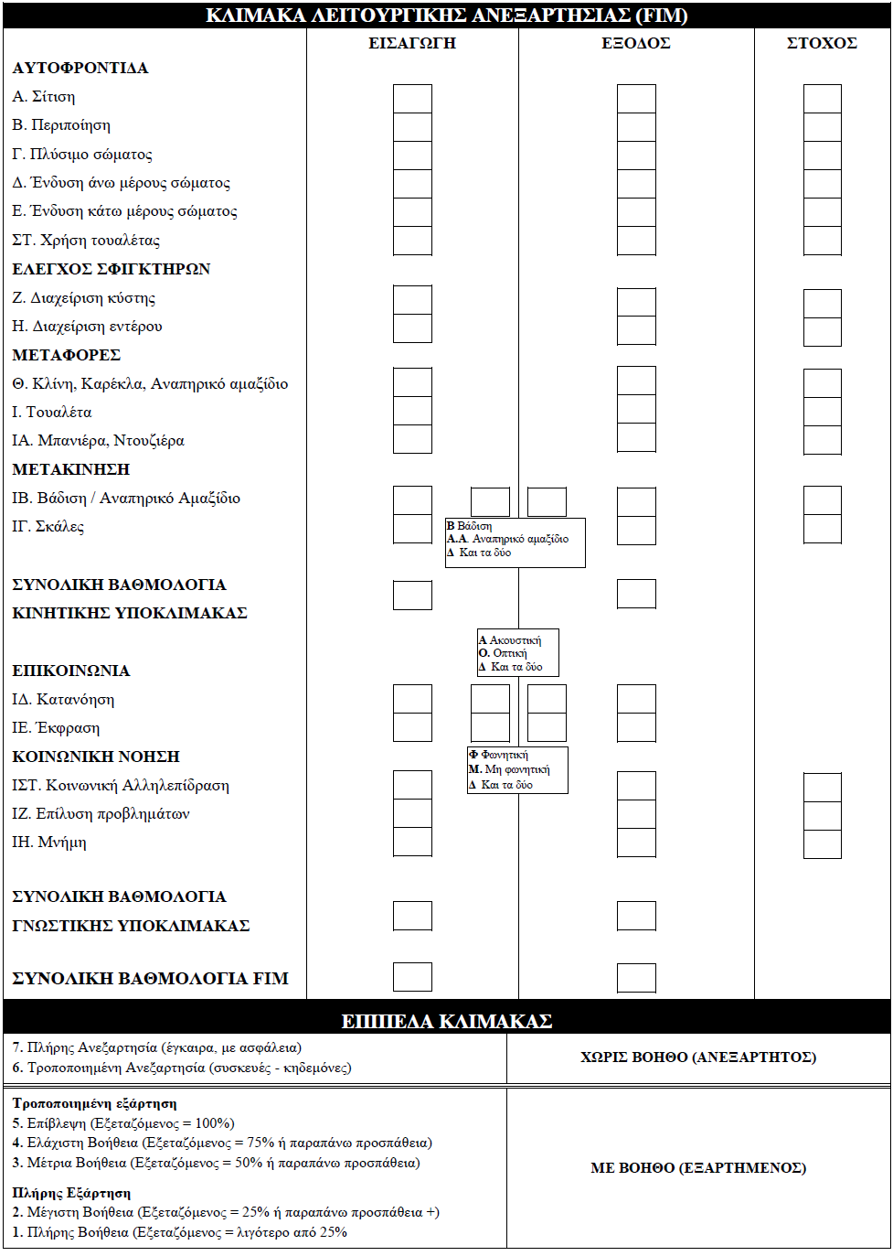
(UDS_{MR}, 1997)

Slide 18
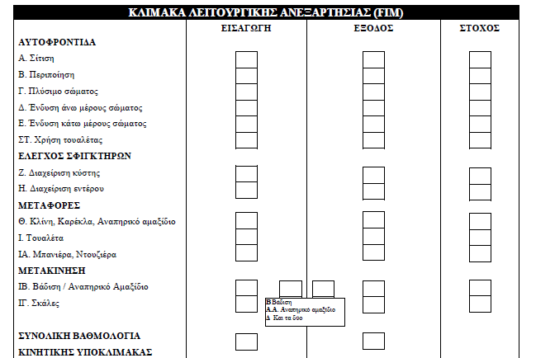

Slide 19
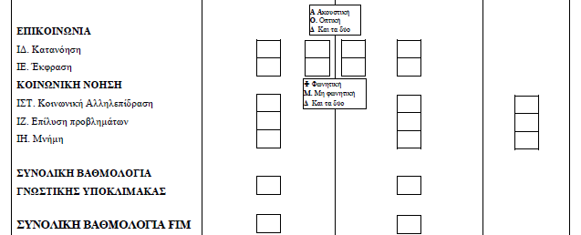

Slide 20
ΒΑΘΜΟΛΟΓΗΣΗ ΚΛΙΜΑΚΑΣ
7 | Πλήρης Ανεξαρτησία (έγκαιρα, με ασφάλεια)
6 | Τροποποιημένη Ανεξαρτησία (συσκευές - κηδεμόνες)
5 | Επίβλεψη (Εξεταζόμενος = 100%)
4 | Ελάχιστη Βοήθεια (Εξεταζόμενος = 75% ή παραπάνω προσπάθεια)
3 | Μέτρια Βοήθεια (Εξεταζόμενος = 50% ή παραπάνω προσπάθεια)
2 | Μέγιστη Βοήθεια (Εξεταζόμενος = 25% ή παραπάνω προσπάθεια +)
1 | Πλήρης Βοήθεια (Εξεταζόμενος = λιγότερο από 25%)
ΑΝΕΞΑΡΤΗΣΙΑ Ή ΤΡΟΠΟΠΟΙΗΜΕΝΗ ΑΝΕΞΑΡΤΗΣΙΑ
ΕΞΑΡΤΗΣΗ –
ΒΟΗΘΟΣ
(UDS_{MR}, 1997)

Slide 21
ΒΑΣΙΚΟΙ ΚΑΝΟΝΕΣ ΒΑΘΜΟΛΟΓΗΣΗΣ
Τα δεδομένα εισόδου στην αποκατάσταση ➔ εντός εβδομήντα δύο (72) ωρών μετά την έναρξη αυτής.
Τα δεδομένα εξιτηρίου πρέπει να συλλέγονται εντός 72 ωρών πριν το εξιτήριο.
Καταγράφεται η βαθμολόγηση που περιγράφει καλύτερα το επίπεδο λειτουργικότητας του ασθενούς για κάθε χαρακτηριστικό του FIM.

Slide 22
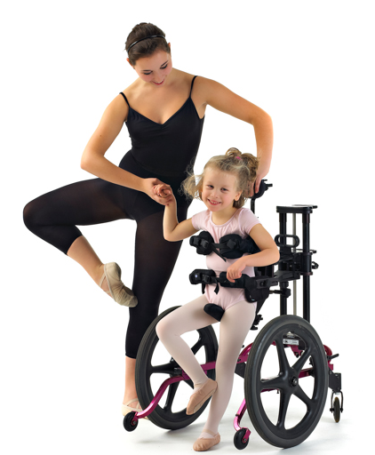
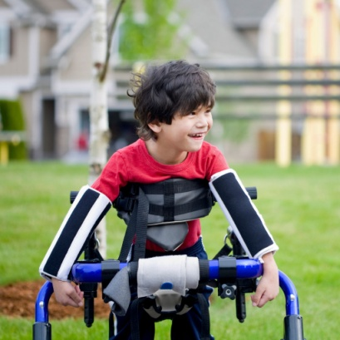

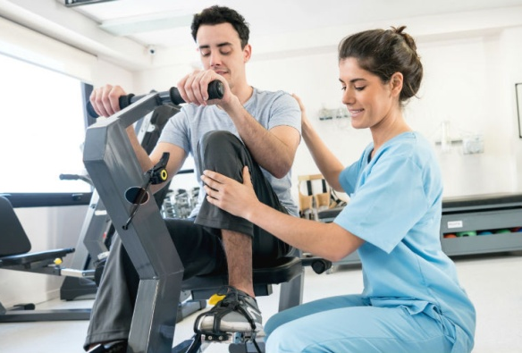
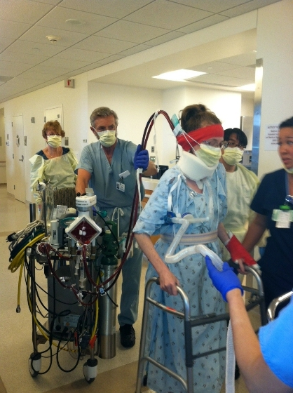

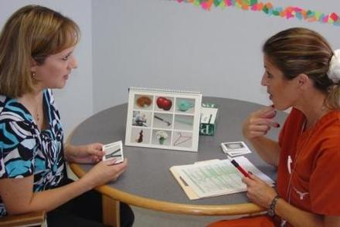
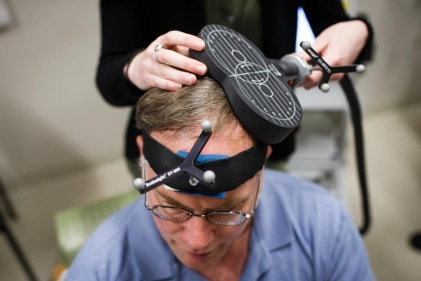
Χρήση FIM σε μελέτες παρέμβασης

Slide 23



ΕΠΙΣΤ. ΟΜΑΔΑ | ΔΕΙΓΜΑ | ΠΑΡΑΜΕΤΡΟΙ | ΑΠΟΤΕΛΕΣΜΑΤΑ
Rayegani et al. 2016 ΙΡΑΝ | Ν= 108 ΑΕΕ Πρόγραμμα Φ/Θ-ΕΡΓΟ/Θ – ΛΟΓΟ/Θ | Σχέση Ηλικίας-Βελτίωσης Σχέση FIM – φύλο Σύγκριση λειτουργ. Ανεξ. Εισαγωγή-έξοδος-6μήνες | < 60 vs > 60 ετών ➔μη σχετ. Βελτίωση λειτ. Ανεξ.
Tesio et al. 1996 ΙΤΑΛΙΑ | Α = 561<75 ετών Β = 203 >76 ετών Διάρκεια: 8 μήνες Πρόγραμμα αποκατ. | FIM score Εισαγωγής FIM score Εξόδου Διάρκεια παραμονής στο κέντρο αποκατ. Ν Επιστροφής σε οικεία | Α=Β Α>Β Α>Β Α≈Β
Aşkın et al. 2017 ΤΟΥΡΚΙΑ | Α= 20 Διακρανιακή μαγνητική διέγερση +Φ/Θ Β = 20 Φ/Θ ΑΕΕ Διάρκεια: 4 εβδομ. | FIM score FIM κινητικό FIM γνωστικό | Α = ↑, Β = ↑ Α = ↑, Β = ↑ Α = ↑

Slide 24
ΕΠΙΣΤ. ΟΜΑΔΑ | ΔΕΙΓΜΑ | ΠΑΡΑΜΕΤΡΟΙ | ΑΠΟΤΕΛΕΣΜΑΤΑ
Erkin et al. 2005 ΤΟΥΡΚΙΑ | Α = 41 ΥΓΙΗ Β = 45 ΕΠ (Ι=2-4 ΙΙ= 4-6, ΙΙΙ=6-8, IV= 8-10 ετών) | WeeFIM Score A-B WeeFIM Score I-II-III-IV | Β<Α I=II=III=IV
Yıldız et al. 2017 ΤΟΥΡΚΙΑ | N = 117 ΕΠ | Λειτουργική κατάσταση – ουροποητικά προβλ. Σύνδεση προβλημάτων – ποιότητα ζωής Διαφορές Κατηγορ. ΕΠ | FIM «μετακ. σε τουαλέτα»: Ουρική ακράτεια και Φυσικοί & κοινων. Περιορισμοί FIM Σπαστ. 4 πληγία = χειρ. Vs άλλες μορφές
Dost et al. 2014 ΤΟΥΡΚΙΑ | Α= 10 Προπ. Αντιστ. Β= 9 Προπ. Αντοχ. ΚΝΜ (Παραπλ) Διάρκεια: 5 εβδομ. | FIM Πριν – Μετά : | Α = ↑ / Β = ↑

Slide 25



ΕΠΙΣΤ. ΟΜΑΔΑ | ΔΕΙΓΜΑ | ΠΑΡΑΜΕΤΡΟΙ | ΑΠΟΤΕΛΕΣΜΑΤΑ
Chen et al. 2011 ΤΑΪΒΑΝ | A= 18 Αναπν. Φ/Θ & Άσκηση αντίστασης Β= 16 Ομ. Ελέγχου Ασθενείς με Παρατεταμένο Μηχ. αερισμό Διάρκεια: 6 εβδομάδες | FIM score FIM κινητικό FIM γνωστικό | Α = ↑ 6 εβδ & 1έτος f-up Α = ↑ 6 εβδ & 1έτος f-up Α = ↑ 6 εβδ & 1έτος f-up Α: 4/18 απελευθέρωση από Μηχ αερισμό
Lugo et al. 2007 ΚΟΛΟΜΒΙΑ | Ν = 42 ΚΝΜ Πρόγραμμα Αποκατ. Διάρκεια: 18 μήνες | FIM κινητική | Βελτίωση προοδ. ( 25 → 69 )
Teixeira-Machado et al. 2017 ΒΡΑΖΙΛΙΑ | Α=13 Κινησ/πεία Β=13 Χορός ΕΠ Διάρκεια: 12 εβδομ. | FIM πριν-μετά Διαφορές βελτίωσης Α-Β | Α = ↑, Β = ↑ Β > Α

Slide 26

ΕΠΙΣΤ. ΟΜΑΔΑ | ΔΕΙΓΜΑ | ΠΑΡΑΜΕΤΡΟΙ | ΑΠΟΤΕΛΕΣΜΑΤΑ
Turner-Stokes et al. 2015 ΑΥΣΤΡΑΛΙΑ | Α= ΝΔ Β = Προοδ. ΝΔ Πρόγραμμα Αποκατ. | Κλινική αλλαγή Διαφορές ομάδων σε βελτίωση FIM | Α = ↑, Β = ↑ Α > Β
Ganesh et al. 2013 ΗΠΑ | Ν= 68 Ψυχ. Διατ. Παρακολούθηση | ΨΔ – Με συννοσηρότητα και FIM score | Ύπαρξη ≥ 3 συννοσ. Καταστ. Και Επιληψία, σπαστικότητας και ουροπ.δυσλειτ. ➔Χαμηλή FIM
Rabadi et al. 2008 ΗΠΑ | Α= 233 γνωστικά ακέραιοι και Β = 435 γνωστικά διαταραγμένοι ΑΕΕ Πρόγραμμα Φ/Θ-ΕΡΓΟ/Θ – ΛΟΓΟ/Θ | Βελτίωση FIM score FIM Γνωστ. Υποκλ. | Α=Β Β > Α

Slide 27
ΠΛΕΟΝΕΚΤΗΜΑΤΑ FIM
Ικανότητα ανίχνευσης της μεταβολής της κλινικής κατάστασης και έκβασης της αποκατάστασης (Hall & Johnston, 1994; Laxe et al., 2012)
Ικανότητα πρόβλεψης για την λειτουργική κατάσταση ασθενών με ΑΕΕ μετά την αναχώρησή τους από την αποκατάσταση. (Black, Soltis & Bartlett, 1999; Chumney et al., 2010; Denti, Agosti & Franceschini, 2008; Inouye, Hashimoto, Mio & Sumino, 2001; Tur, Gursel, Yavuzer, Kucukdeveci & Arasil, 2003)

Slide 28
ΠΛΕΟΝΕΚΤΗΜΑΤΑ FIM
= Βασικός δείκτης αναπηρίας
Ταχεία διαχείριση
Δυνατότητα γενίκευσης σε μεγάλες πληθ. ομάδες
Χρήση από ερευνητές και θεραπευτές με διαφορετική εξειδίκευση (πχ φυσικοθεραπευτές, εργοθεραπευτές) → Εύχρηστο εργαλείο μέτρησης από κάθε εκπαιδευμένο κλινικό (UDS_{MR}, 1997)
(UDS_{MR}, 1997)

Slide 29


  «Βαθμολογία FIM Εξόδου»
  «Εργασία ή ανεργία συγγενών του ασθενή»
  Πρόβλεψη
?
(Black et al., 1999)
  «Βαθμολογία FIM Εξόδου»
  Εισαγωγή:
  «FIM score»
  «FIM γνωστικό»
  Πρόβλεψη
(Denti et al., 2008; Tur et al., 2003)
?
  T παραμονής στη νοσηλεία
  Ηλικία ++
  Αφασία
  Πρόβλεψη
  «Βαθμολογία FIM Εξόδου»
(Tur et al., 2003)
  Βελτίωση:
  «FIM score → έξοδος»
  Μέτριο ΑΕΕ > VS ήπιο ή βαρύ AEE
  «Βαθμολογία FIM Εισαγωγής»
  Πρόβλεψη
(Inouye et al., 2001)
Notes:
«Βαθμολογία αναχώρησης» , «εργασία ή ανεργία συγγενών του ασθενή» → πρόβλεψη τοποθεσίας διαμονής και αναγκαιότητας ύπαρξης νοσηλευτή στην οικεία μετά την αναχώρηση από την αποκατάσταση (Black et al., 1999)
Συνολική βαθμολογία FIM εισόδου και στην γνωστική υποκλίμακα εισόδου, έχουν σταθεί ικανοί παράγοντες πρόβλεψης της λειτουργικής κατάστασης του ασθενούς με ΑΕΕ στην έξοδο από την αποκατάσταση και της πιθανότητας επιστροφής στην οικεία (Denti et al., 2008).
Η βαθμολογία FIM κατά την είσοδο στην αποκατάσταση φάνηκε ως παράγοντας πρόβλεψης της βελτίωσης της βαθμολογίας FIM ασθενών με ισχαιμικό ΑΕΕ μετρίου βαθμού στο τέλος της αποκατάστασης.
➔ Η εκτίμηση του κόστους είναι απαραίτητη για την αξιολόγηση της πορείας της αποκατάστασης, αλλά και για κάθε αξιολόγηση προσφερόμενων υπηρεσιών

Slide 30
ΥΠΕΡΙΣΧΥΣΗ VS ΑΛΛΕΣ ΚΛΙΜΑΚΕΣ
  Αποστολή και λήψη feedback
  Συγκρίσεις μεταξύ Κέντρων αποκατάστασης
  Ενιαία βάση δεδομένων «UDS_{MR}»
(Carr & Shepherd, 1998; McDowell & Newell, 1996; Stroke engine, 2011; UDS_{MR}, 1997)
  +++ Διαβαθμίσεις FIM στη συμπεριφορά από την εξάρτηση → ανεξαρτησία
FIM | Barthel Index
7 ΒΑΘΜΟΙ | 3 ΒΑΘΜΟΙ
(Della Pietra et al., 2011; McDowell & Newell, 1996)
Notes:
Ουσιαστικά, επιτρέπει συγκρίσεις μεταξύ κέντρων αποκατάστασης (Carr & Shepherd, 1998) μέσω της συνδρομής των τελευταίων στην Ενιαία βάση δεδομένων «UDS_{MR}». Το 1988 δόθηκε ευκαιρία σε εγκαταστάσεις αποκατάστασης να γίνουν συνδρομητές μέσω αποστολής ιστορικών των ασθενών στο UDS_{MR} (Βάση δεδομένων για ιατρική αποκατάσταση) και λήψης συνοπτικών αναφορών (UDS_{MR}, 1997).

Slide 31
ΥΠΕΡΙΣΧΥΣΗ VS ΑΛΛΕΣ ΚΛΙΜΑΚΕΣ
ΚΡΙΤΗΡΙΑ ΣΥΓΚΡΙΣΗΣ | Functional Independence Measurement | Disability Rating Scale
Συσχέτιση με ICF | 50 % | 32 %
Λειτουργικότητα | ΝΑΙ | ΝΑΙ
Ομιλία, Σίτιση και Αυτοφροντίδα | ΝΑΙ | ΝΑΙ
Πόνος | ΟΧΙ | ΝΑΙ
Κινητικότητα & Μνήμη | ΝΑΙ | ΟΧΙ
(Laxe et al., 2012; Rappaport, 1982)

Slide 32
Γ. ΑΝΑΣΚΟΠΗΣΗ
  ΕΓΚΥΡΟΤΗΤΑ– ΑΞΙΟΠΙΣΤΙΑ FIM

Slide 33
ΕΠΙΣΤΗΜ. ΟΜΑΔΑ | ΔΕΙΓΜΑ | ΠΑΡΑΜΕΤΡΟΙ | ΑΠΟΤΕΛΕΣΜΑΤΑ
Pollak et al. 1996 ΗΠΑ | Ν=49 3^{η} ηλικία & υπερήλ. | US FIM Αξιοπιστία βαθμολογητή Δομική εγκυρότητα ανεξάρτητη επικουρ. πλήρως βοηθ. διαβίωση | Intra rater ICC : α) Κινητική: 0,9 / β) Γνωστική: 0,8 Sig dif. Μεταξύ ομάδων (p<0.005)
Young et al. 2009 ΗΠΑ | N= 28 # ισχίου | US FIM Συγχρονική εγκυρότητα μεταξύ τηλεφ. – νοσοκ. ομάδας Αξιοπιστία βαθμολογητών Ευαισθ. Κλιν.αλλαγής | R τηλ. Συνεντευκτή – ομάδας: α) Εισαγωγή: P < 0.001 β) Έξοδος: P > 0.5 Inter rater Συνεντευκτή κ ομάδας : α) Εισαγωγή: 0,74 / β) Έξοδος: 0,76 Βελτίωση admission - discharge
Masedo et al. 2005 ΗΠΑ | Ν= 84 ΚΝΜ & 38 ΚΟΛΩΒ. | US FIM (Τηλεφ.) Εσωτερική συνέπεια Αξιοπιστία βαθμολογητή Συγκλίνουσα εγκυρότητα FIM – CHART | Εσωτερική συνέπεια →Cronbach a: ΚΝΜ: 0,63-0,98 / κίνηση: -0.14 ΚΟΛΩΒ: 0,55–0,98/κίνηση: -0.15 Intra rater: ΚΝΜ: 0,64 – 0,91 ΚΟΛΩΒ.: 0,06-0,58 FIM κιν. –CHART κιν.: ≈ 0,5 σε ΚΝΜ & <0.5 σε Κολωβ.

Slide 34


ΕΠΙΣΤΗΜ. ΟΜΑΔΑ | ΔΕΙΓΜΑ | ΠΑΡΑΜΕΤΡΟΙ | ΑΠΟΤΕΛΕΣΜΑΤΑ
Brosseau & Wolfson 1994 ΚΑΝΑΔΑΣ | Ν = 81 ΣΚΠ | French FIM Αξιοπιστία βαθμολογητών Εσωτερική συνέπεια Συγχρονική εγκυρότητα με EDSS | Inter rater: FIM Score: 0,83 4/6 κατηγορίες: 0,5 – 0,7 Γνωστικές: 0,14-0,32 Cronbach a: -0,94 FIM – EDSS: 0,4-0,9
Miki et al. 2015 ΙΑΠΩΝΙΑ | N = 42 ΑΕΕ | Japanese {FIM+FAM} Εγκυρότητα κριτηρίου Συγχρονική εγκυρότητα με Barthel index Εσωτερική συνέπεια Αξιοπιστία βαθμολογητή | {FIM + FAM} – Κινητ. FIM +FAM: 0,93 {FIM + FAM} – Γνωστ. FIM +FAM: 0,85 {FIM + FAM} – Βarthel index : 0,84 Cronbach a: 0,95-0,97 Intra rater: 0,80 – 0,98
Küçükdeveci et al. 2001 ΤΟΥΡΚΙΑ | Ν = 51 AEE & 62 KNM | Turkish FIM Εσωτερική συνέπεια Αξιοπιστία βαθμολογητών Αξιοπιστία βαθμολογητή Συγκλίνουσα Εγκυρότητα με ASIA & Brunnstrom Κιν. | Cronbach a: 0,93-0,98 Inter rater: 0,63-1 (εκτός 3 γνωστικών) Intra rater: 0,90– 0,98 Κινητ. FIM – ASIA = μέτρια - υψηλή σχέση Κινητ. FIM – Brunnstrom motor = υψηλή σχέση

Slide 35

ΕΠΙΣΤΗΜ. ΟΜΑΔΑ | ΔΕΙΓΜΑ | ΠΑΡΑΜΕΤΡΟΙ | ΑΠΟΤΕΛΕΣΜΑΤΑ
Grimby et al. 1996 ΣΟΥΗΔΙΑ | Ν = 312 ασθενείς με ΝΔ & Ορθοπ. | Swedish FIM Ανίχνευση κλινικής αλλαγής Πρόβλεψη FIM εξόδου από FIM εισαγωγής | Βελτίωση admission – discharge (p<0.001) σε κινητική υποκλίμακα 50% εξήγηση διασποράς για σχέση διάρκειας διαμονής ΑΕΕ – FIM Εισαγωγής Χαμηλή ικανότητα πρόβλεψης διάρκειας διαμονής – FIM Εξόδου
Daving et al. 2001 ΣΟΥΗΔΙΑ | Ν = 63 ΑΕΕ | Swedish FIM Αξιοπιστία 4 βαθμολογητών Αξιοπιστία μεταξύ αξιολ. σε κλινική - οικεία | Inter rater: Κινητική: ≈ > 0,8 Γνωστική: 0,26-0,61 Inter rater οικεία – κλινική: 0,6-0,88

Slide 36

ΕΠΙΣΤΗΜ. ΟΜΑΔΑ | ΔΕΙΓΜΑ | ΠΑΡΑΜΕΤΡΟΙ | ΑΠΟΤΕΛΕΣΜΑΤΑ
Naghdi et al. 2015 ΙΡΑΝ | Ν= 40 ΑΕΕ | Persian FIM (PFIM) Αξιοπιστία βαθμολογητών Αξιοπιστία βαθμολογητή Συγχρονική εγκυρότητα με Barthel index Εσωτερική συνέπεια | Inter rater: 0,88–0,97 Intra rater: 0,93–0,98 R PFIM – Βarthel index : 0,95 (p<0.001) Cronbach a: 0,70 – 0,96
Gerrard et al. 2013 ΗΠΑ | Ν= 7569 ΕΓΚΑΥΜ. | US FIM Δομική εγκυρότητα: FIM Score – Κινητική FIM FIM score – Γνωστική FIM Εσωτερική συνέπεια | Εγκυρότητα σε: α) Κινητική: 0,681 β) Γνωστική: 0,891 Cronbach a: α) Κινητική: 0,956 β) Γνωστική: 0,968
Turner-Strokes & Siegert 2013 ΒΡΕΤΑΝΙΑ | N = 459 ΝΔ | UK FIM + FAM Ευαισθησία στην κλινική αλλαγή Εσωτερική συνέπεια | → Effect size: 0,86-1,29 Cronbach a: α) FIM +FAM score:0,98 β) Κάθε τομέα: 0,56-0,88 γ) Κινητικό score: 0,96 δ) Γνωστικό score:0,97

Slide 37

ΣΥΜΠΕΡΑΣΜΑ

Slide 38
ΣΥΜΠΕΡΑΣΜΑΤΑ
Λειτουργικότητα = Βασική παράμετρος για τη ποιότητα ζωής στη καθημερινότητα
→ Αξιολόγηση Λειτουργικότητας →μέσω διαφόρων μεθόδων
Σκοπός Αξιολόγησης Λειτουργικότητας:
Έγκαιρη αντιμετώπιση κατάστασης της ειδικής πληθυσμιακής ομάδας
Ενίσχυση λειτουργιών πάσχοντος & ποιότητας ζωής
Αποσυμπίεση (σωματική / ψυχολογική) των βοηθών του πάσχοντος
Οικονομικός προϋπολογισμός οικογένειας πάσχοντος

Slide 39
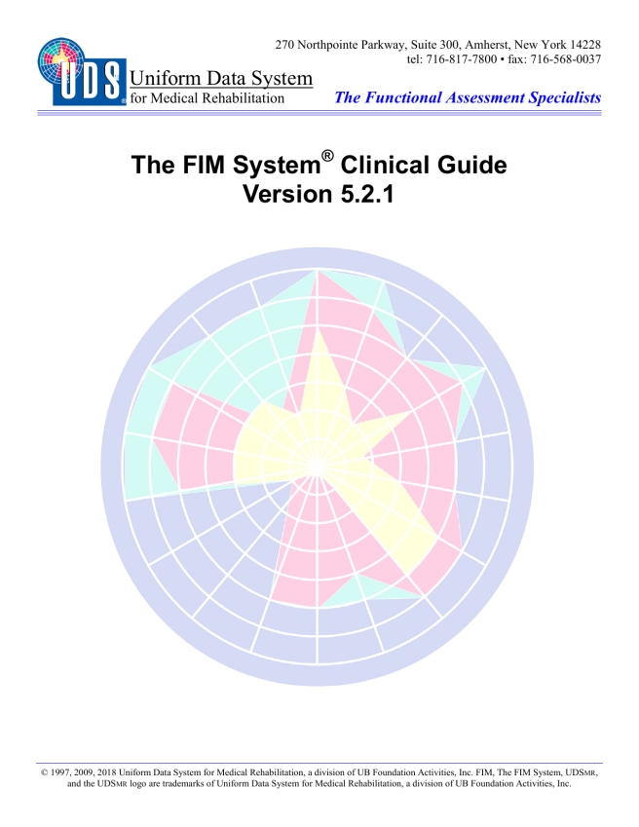

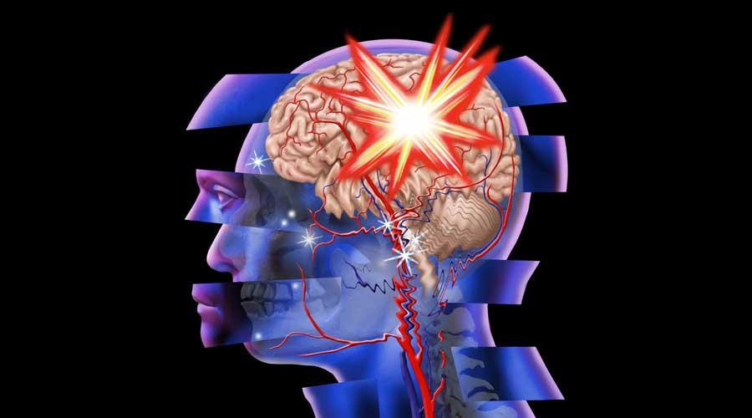



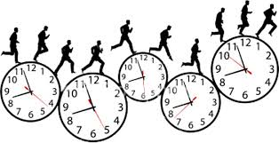


  ΣΥΜΠΕΡΑΣΜΑTA
FIM
Notes:
Εφαρμογή Ελληνικής εκδοχής της κλίμακας FIM σε ασθενείς με νευρολογικές διαταραχές (ΑΕΕ & ΚΕΚ) σε νοσηλευτικά ιδρύματα της Αττικής.
Κοινός σκοπός των κλινικών που την εφαρμόζουν είναι η Έγκαιρη καταγραφή εξέλιξης της κλινικής κατάστασης των ασθενών σε κινητικά και γνωστικά πεδία λειτουργικής ανεξαρτησίας
➔ Ο έγκαιρος προϋπολογισμός €€€ περί δαπάνης περίθαλψης και βοήθειας των ασθενών

Slide 40
Ευχαριστώ !
Email Επικοινωνίας:
k.gkoyma@gmail.com

